Slide 1

VELOAPKOPES STENDA IERĪKOŠANA KADAGĀ UN GARKALNĒ, IZMANTOJOT ELFLA FINANSĒJUMU
ĀDAŽU NOVADA PAŠVALDĪBA I JĀNIS GALAKRODZNIEKS I 19.02.2025.

Slide 2



PROJEKTU KONKURSS
2025. gada 4. februārī izsludināta projektu konkursa otrā kārta Eiropas Lauksaimniecības fonda lauku attīstībai (ELFLA) atbalstam
Konkurss ir paredzēts Ādažu pilsētā un pagastā, kā arī Sējas pagastā realizējamiem projektiem
Konkursā var iegūt finansējumu Sabiedrības virzītās vietējās attīstības stratēģijas 2023. – 2027. gada mērķu M2.2., M3.3. un M5.2 sasniegšanai paredzētos projektus
ĀDAŽU NOVADA PAŠVALDĪBA I JĀNIS GALAKRODZNIEKS I 19.02.2025.

Slide 3


PROJEKTU KONKURSS
M5.2. Infrastruktūras, kas nepieciešama velotransporta izmantošanai, izveide un attīstība Ādažu pilsētā, Ādažu un Sējas pagastos
Aktivitātes velo transporta izmatošanai un velo infrastruktūras uzlabošanai
Aktivitātes nav komerciāla rakstura, un tās ir publiski pieejamas
Maksimālās attiecināmās izmaksas vienam projektam
Maksimālā atbalsta intensitāte
EUR 5 000
90 %
RĪCĪBAS APRAKSTS
ĀDAŽU NOVADA PAŠVALDĪBA I JĀNIS GALAKRODZNIEKS I 19.02.2025.

Slide 4





PROJEKTĀ RISINĀMĀ PROBLĒMA
Novadā ir veloceļi
un velomaršruti
Jāmazina privātā autotransporta slodze
Jāveicina
velosipēdu lietošana
Ierobežotas iespējas nelielam operatīvam remontam brauciena laikā
Veloinfrastruktūra – viena no prioritātēm iedzīvotājiem
ĀDAŽU NOVADA PAŠVALDĪBA I JĀNIS GALAKRODZNIEKS I 19.02.2025.

Slide 5
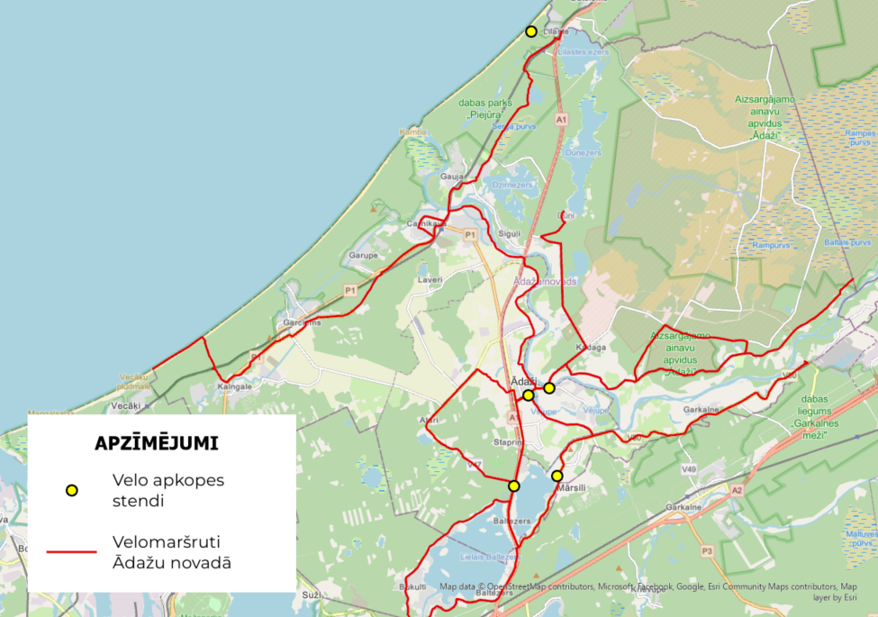

ESOŠIE VELOSIPĒDU APKOPES STENDI UN
VELOMARŠRUTI ĀDAŽU NOVADĀ
KADAGA
ĀDAŽU NOVADA PAŠVALDĪBA I JĀNIS GALAKRODZNIEKS I 19.02.2025.

Slide 6


PROJEKTA MĒRĶIS UN UZDEVUMI
MĒRĶIS
Uzlabot veloinfrastruktūru Ādažu pagastā, ierīkojot velosipēdu apkopes stacijas – vienu Kadagā un Garkalnē
VEICAMIE DARBI
Iegādāties divas velosipēdu apkopes stacijas
Ierīkot iegādātās velosipēdu apkopes stacijas
Īstenot publicitātes aktivitātes
ĀDAŽU NOVADA PAŠVALDĪBA I JĀNIS GALAKRODZNIEKS I 19.02.2025.

Slide 7


INFORMĀCIJA PAR PROJEKTA IECERI
PROJEKTA ĪSTENOŠANAS VIETAS
Velosipēdistu iecienītākajos maršrutos un pie velomaršrutiem Garkalnē un Kadagā. Katrā ciemā paredzēts ierīkot vienu velosipēdu apkopes staciju
ĪSTENOŠANAS ILGUMS
1 gads no Lauka atbalsta dienesta (LAD) pozitīva lēmuma pieņemšanas brīža
ĀDAŽU NOVADA PAŠVALDĪBA I JĀNIS GALAKRODZNIEKS I 19.02.2025.

Slide 8
PROJEKTA IZMAKSAS UN FINANSĒJUMS
Kopējās izmaksas – EUR 5 000, kur:
  ELFLA finansējums – EUR 4 500
  Ādažu novada pašvaldības finansējums – EUR 500
Pieejams avanss 20% apmērā no EJZAF finansējuma. Atlikušais finansējums pieejams pēc projekta īstenošanas
Līdz ar to Ādažu novada pašvaldības 2025. gada budžetā jāparedz līdzfinansējums un priekšfinansējums –
EUR 4100
ĀDAŽU NOVADA PAŠVALDĪBA I JĀNIS GALAKRODZNIEKS I 19.02.2025.

Slide 9
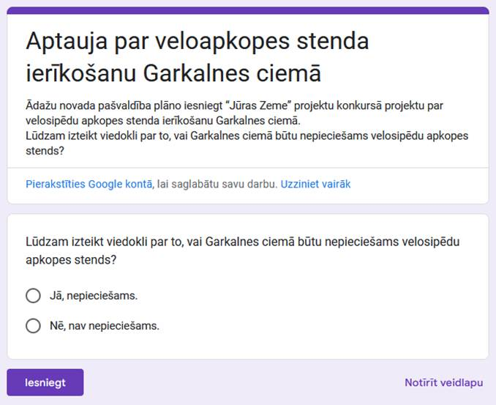
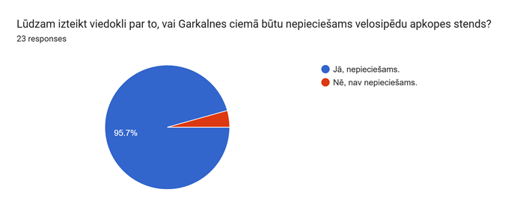
IEDZĪVOTĀJU VIEDOKLIS
2025. gada 13. februārī saņemta e-pasta vēstule no Ādažu pagasta iedzīvotāju padomes locekļa G. Būdas par iedzīvotāju aptaujas veikšanu viedokļa noskaidrošanai par projekta ieceri
Aptaujā piedalījās – 23 iedzīvotāji.
Atbalstu izteica – 22 iedzīvotāji, savukārt ieceri neatbalstīja – 1 iedzīvotājs.
Aptaujā netika jautāta vēlamā projekta ieceres īstenošanas vieta ciema teritorijā.
ĀDAŽU NOVADA PAŠVALDĪBA I JĀNIS GALAKRODZNIEKS I 19.02.2025.

Slide 10
PRIEKŠLIKUMI
Atbalstīt projekta "Veloapkopes stenda ierīkošana Kadagā un Garkalnē" pieteikuma iesniegšanu biedrības "Jūras Zeme" projektu konkursa 2. kārtai EJZAF rīcībā M5.2. "Infrastruktūras, kas nepieciešama velotransporta izmantošanai, izveide un attīstība Ādažu pilsētā, Ādažu un Sējas pagastos"
Uzdot Attīstības un projektu nodaļai sagatavot un līdz 2025. gada 4. aprīlim iesniegt pieteikumu Lauku atbalsta dienestā
Paredzēt 5 000 euro Attīstības un projektu nodaļas 2025. gada budžeta tāmē projekta pieteikuma apstiprināšanas gadījumā
Virzīt jautājumu apstiprināšanai Ādažu novada pašvaldības domes 2025. gada 27. februāra sēdē
ĀDAŽU NOVADA PAŠVALDĪBA I JĀNIS GALAKRODZNIEKS I 19.02.2025.

Slide 11
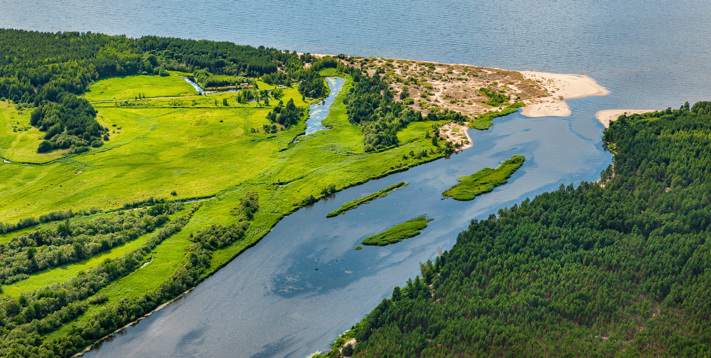

PALDIES PAR
UZMANĪBU!
PALDIES PAR UZMANĪBU!
ĀDAŽU NOVADA PAŠVALDĪBA I JĀNIS GALAKRODZNIEKS I 19.02.2025.

